Slide 1

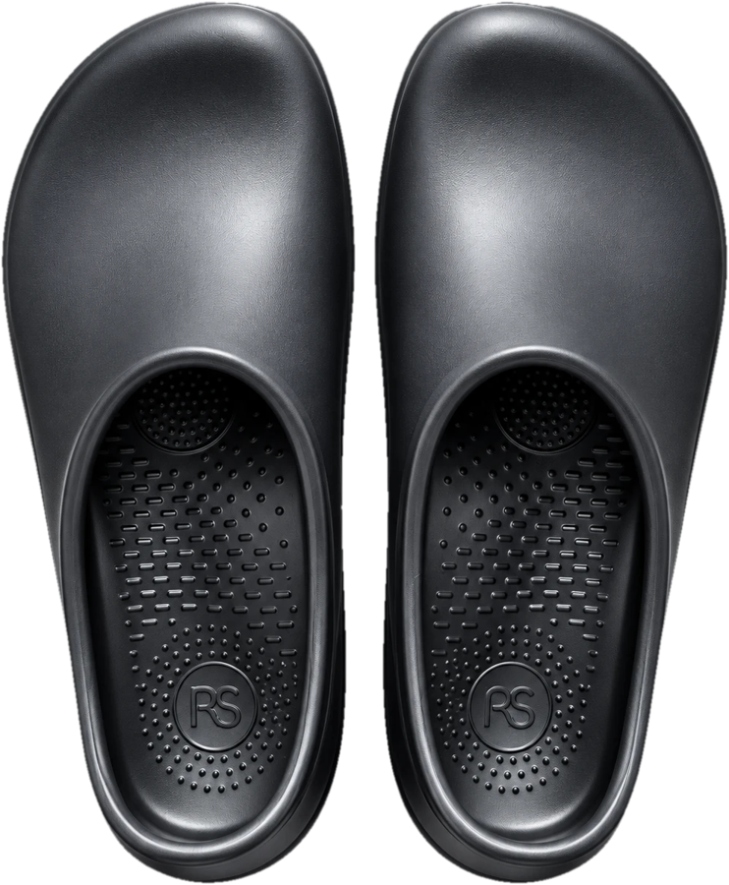
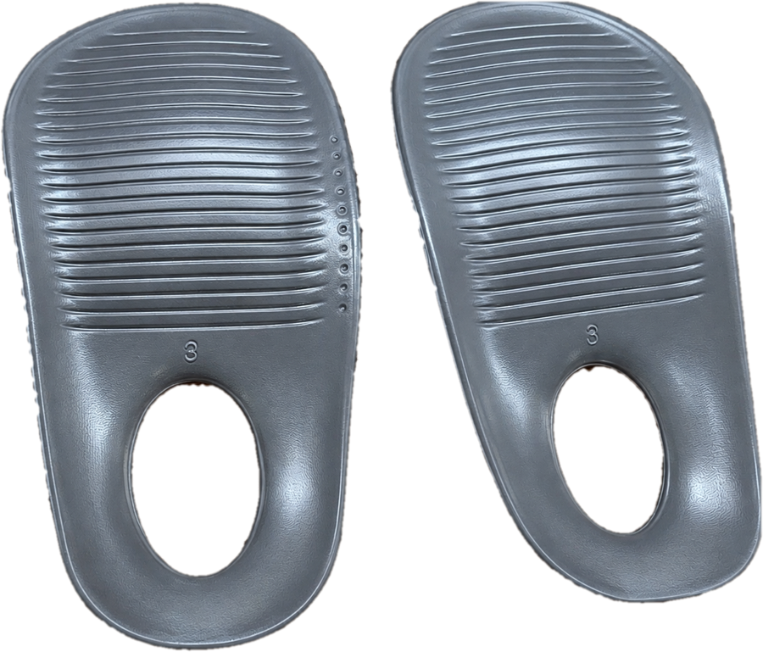
Made for Standing.
서서 일하는 하루를 위한 신발과 인솔
라라슈 상품소개서
㈜라라슈 · 2026.10

Slide 2
서서 일하는 사람의 발에서 시작했습니다
01
02
03
현장에서 출발
자체 연구개발 소재
전문의 설계 자문
식당·주방·매장처럼 오래 서서 일하는 사람이 기준입니다. 기능보다 먼저 하루의 동선을 봤습니다.
워킹화 그립 패드는 폐타이어 고무와 폐벽지 PVC를 배합한 “리타이어렌”. 인솔과 워킹화 본체에는 “E-실리폴리렌”을 자체 개발해 적용했습니다.
정형외과 전문의가 패드 위치와 인솔 형태를 함께 검토했습니다. 패드 무늬는 국내 논문 2편을 참고해 설계했습니다.
MADE FOR STANDING
Notes:
카드 02의 리타이어렌은 상표 출원 단계(등록 아님). 카드 03의 전문의는 설계 자문 사실만 표기.

Slide 3
정형외과 전문의의 설계 자문
설계 단계에서 무엇을 보고 정했는지, 세 가지 질문으로 정리했습니다
패드 위치를 정할 때
무엇을 봤나
바닥에 닿는 길을 따라 그립 패드 4곳을 놓는 배치를, 설계 단계에서 정형외과 전문의와 함께 검토했습니다.
Q
A
인솔 모양을 정할 때
무엇을 봤나
발 아치 곡선 아래를 채우는 형태와 뒤꿈치를 감싸는 링 컵 구조를, 설계 단계에서 함께 검토했습니다.
Q
A
패드 무늬는
무엇을 참고했나
국내 논문 2편을 참고해 패드 무늬를 설계했습니다. 논문은 설계 참고 자료로 사용했습니다.
Q
A
정형외과 전문의의 설계 자문 사실을 알리는 내용이며, 제품에 대한 추천·보증이 아닙니다. 논문은 설계 참고 자료이며 제품의 성능을 보증하지 않습니다. 본 제품은 의료기기가 아닙니다.
MADE FOR STANDING

Slide 4
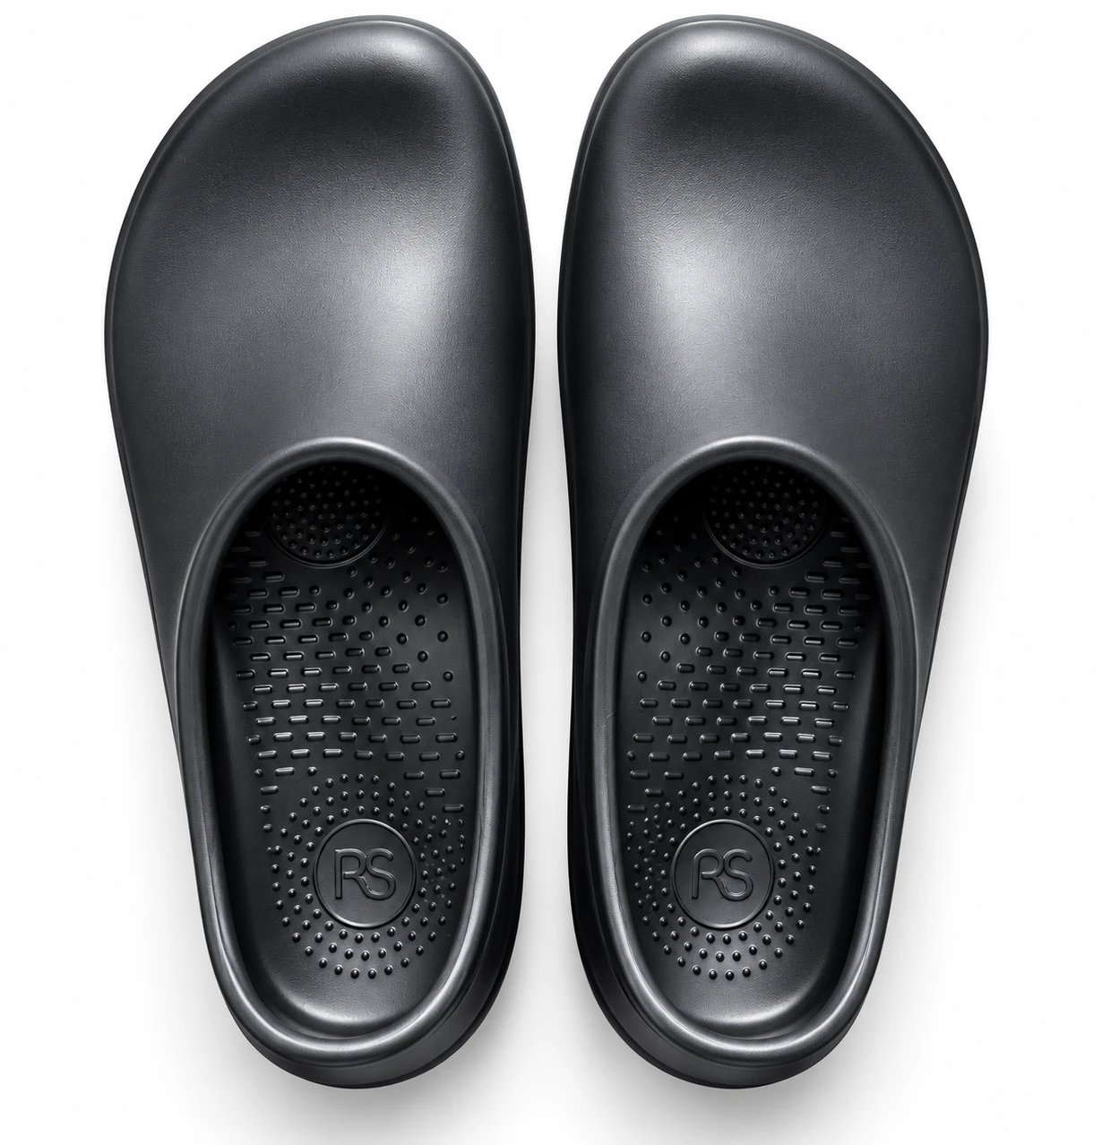
쿼드그립 종일편한 워킹화
42,500원 · 2026.12 OPEN
01
쿼드그립 4점 패드
바닥에 닿는 길을 따라 그립 패드 4곳을 배치
02
깔창 없는 일체형 안창
자체 소재 E-실리폴리렌 통째 성형
03
도톰한 발목 입구 테두리
신고 벗기 쉬운 슬립온 클로그 형태
사이즈 | 230 ~ 280mm (10mm 단위 6종)
컬러 | 그레이 · 차콜 블랙 · 민트 화이트
무게 | 약 257g (270mm 한쪽 )
소재 | 본체 : E-실리폴리렌 / 그립 패드 : 리타이어렌(타이어 재생고무)
제조 | 대한민국
MADE FOR STANDING
Notes:
기능 문구는 구조 설명만 표기. 컬러명은 행택 품질표시와 통일 확인 필요.

Slide 5
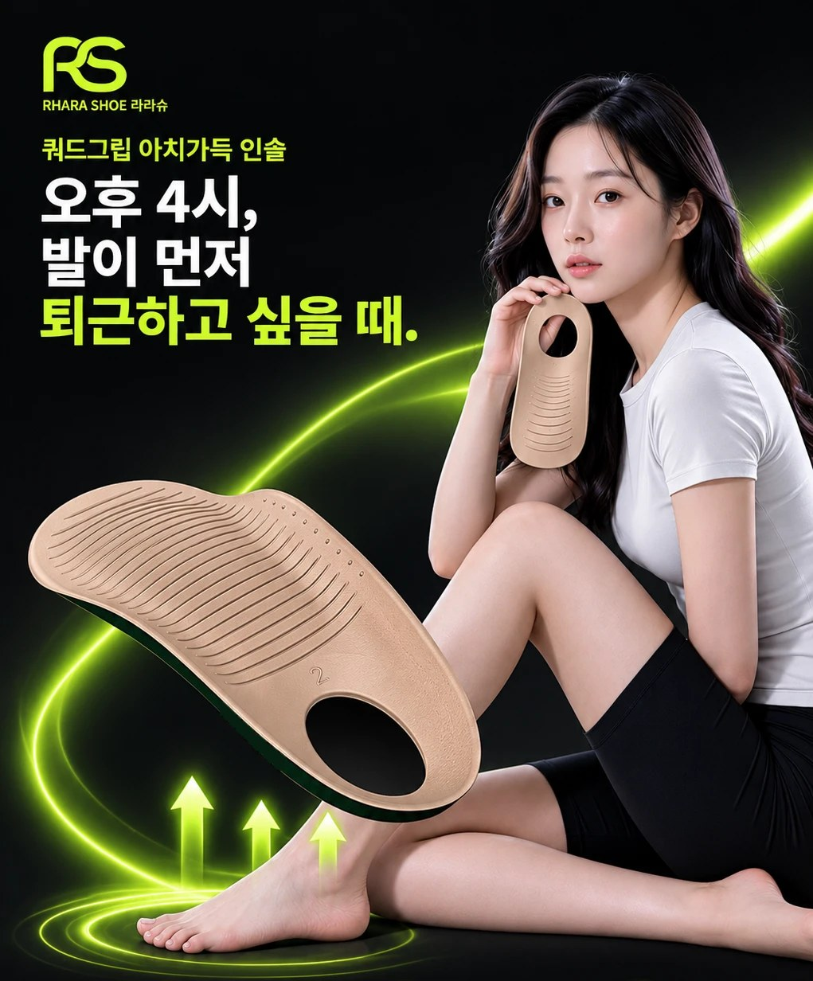
쿼드그립 아치가득 인솔
21,500원 · 2026.11.11 OPEN
01
아치 라인을 따라 채운 형태
발 아치 곡선 아래 빈 곳을 채우는 구조
02
뒤꿈치를 감싸는 링 컵
가운데를 비운 링 구조로 뒤꿈치를 감쌈
03
쓰던 깔창 밑에 한 장 더
반굽 형태 — 가지고 계신 신발에 그대로
사이즈 | M 160mm (신발 220~255) · L 175mm (260~280)
컬러 | 그레이 · 모카무스
소재 | E-실리폴리렌
형태 | 반굽 인솔 (뒤꿈치~아치)
제조 | 대한민국
MADE FOR STANDING
Notes:
본 제품은 의료기기가 아님. 반굽 ±5% 사출 편차.

Slide 6

11월, 두 번 엽니다
11.11
11.12–15
11.20
11.26–29
인솔 펀딩 OPEN
메가쇼 킨텍스
워킹화 예약구매OPEN
서울디자인페스티벌
쿼드그립 아치가득 인솔
부스에서 직접 신어 보기
쿼드그립 종일편한 워킹화
코엑스 · 부스 운영
구매 · 오픈 알림 · 기업/단체 구매 문의
rndceo@rndmakers.kr
MADE FOR STANDING

